Slide 1
С боку марка и картинка В круглых штампах грудь и спинка Маленькое очень, Быстрое как птица, Если захочешь – За море умчится
письмо
За море умчится.

Slide 2
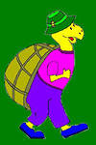

Slide 3
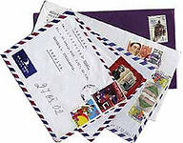
Конверт
Только в конверте лист бумаги станет письмом и сможет
отправиться в путешествие

Slide 4
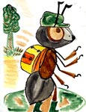
Как путешествует письмо?

Slide 5
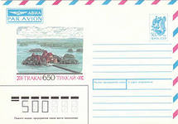
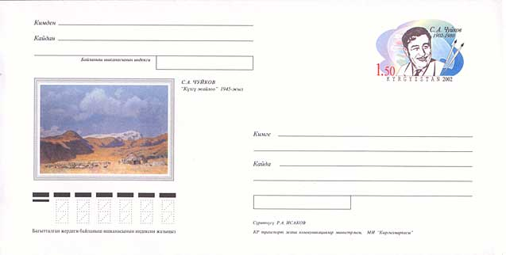
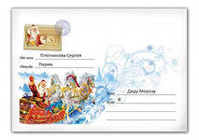
Конверты

Slide 6
отправитель
Тот , кто отправляет письмо
адресат
Тот, на чей адрес приходит письмо

Slide 7
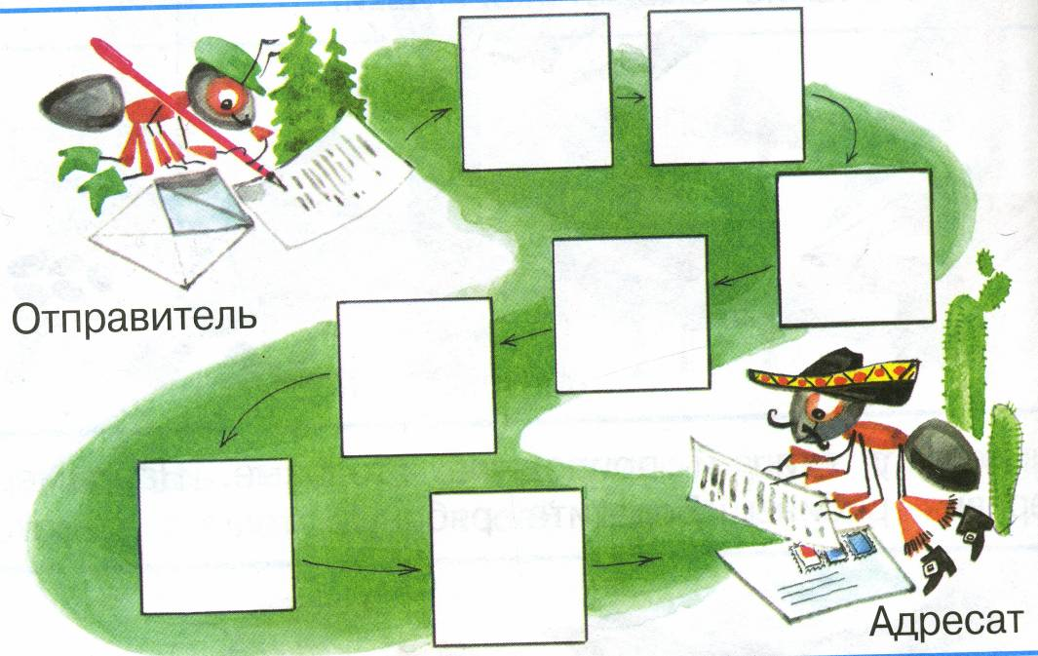
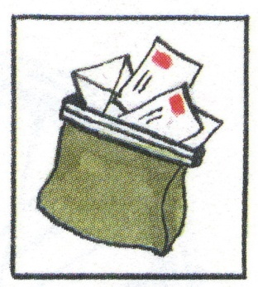
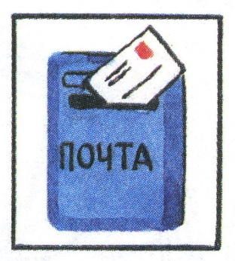
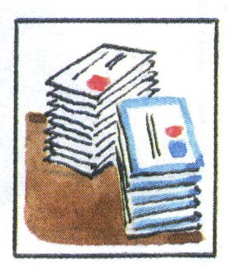
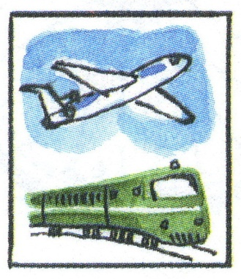
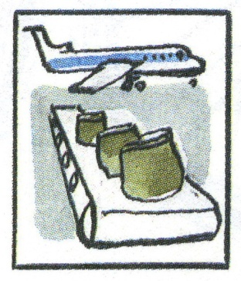
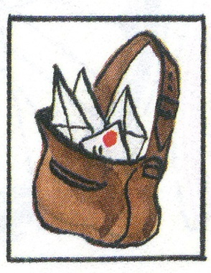
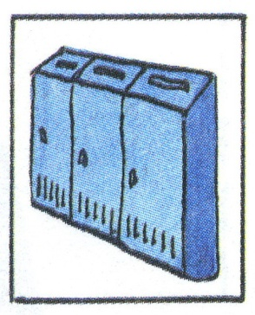

Slide 8
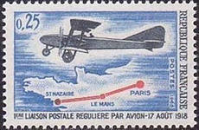
Марка
Марка оплачивает
путешествие письма

Slide 9
Другие почтовые отправления
Открытка - почтовая карточка
для открытого письма

Slide 10
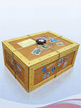
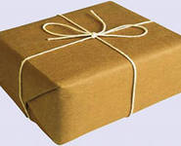
ПОСЫЛКИ
Упакованная вещь,
Которую посылают
на почте

Slide 11
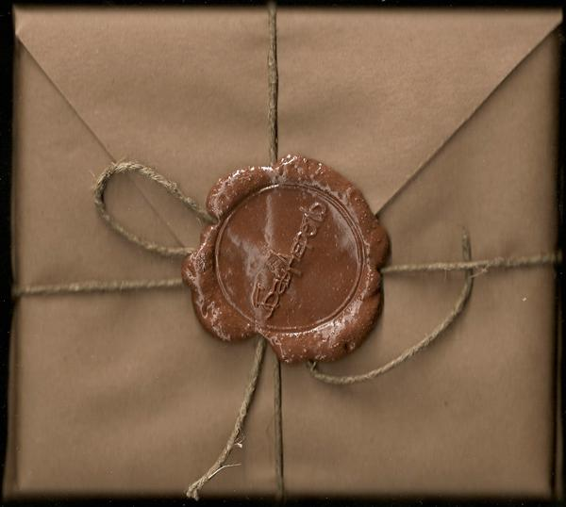
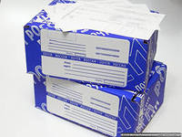
Бандероли
Небольшие почтовые
отправления

Slide 12
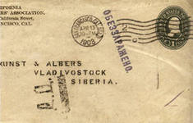
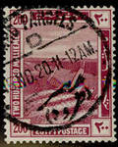
Штемпель
Особая почтовая печать,
Указывающая на время и дату

Slide 13
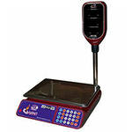
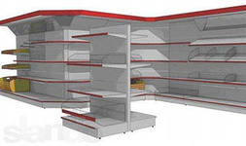
Весы, стеллажи

Slide 14
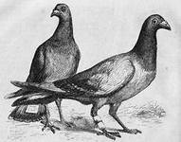
Много лет назад, когда не было поездов, самолетов , телеграфов
и конечно интернета - почтальоном был голубь. Его стали называть
Почтовым голубем.

Slide 15
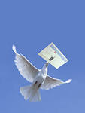
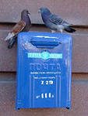
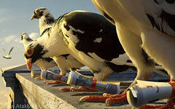
Почтовый голубь
Специальная порода
голубей

Slide 16
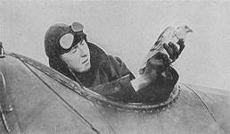
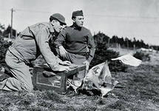
Почтовые голуби на военной службе
За годы войны почтовые голуби доставили
более 15000голубеграмм. Голубь представлял такую угрозу для врага, что фашисты специально отдавали приказы снайперам отстреливать голубей

Slide 17
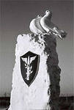
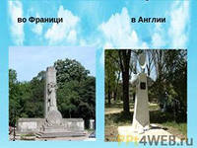
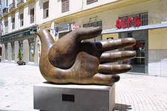
Памятники почтовым голубям
Памятники почтовым голубям поставлены
по всему миру.

Slide 18
Проверь себя
Кто такие отправитель и адресат?
Опиши путь от отправителя до адресата.
Перечисли виды почтовых отправлений

Slide 19
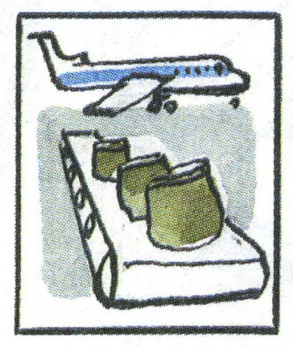
г
2
а
7
3
б
5
в
ж
1
4
е
д
6

Slide 20
Что нового мы узнали на уроке?
Что вам еще интересно было бы узнать?
Что вы умеете делать хорошо, а чему нужно научиться?
Чему вы уже научились?
Что было трудным на уроке?
Что понравилось? Что было особенно интересным?

Slide 21
Спасибо за внимание!

